Slide 1

2021 广 东
物 理

Slide 2
第十四讲
生活用电

Slide 3
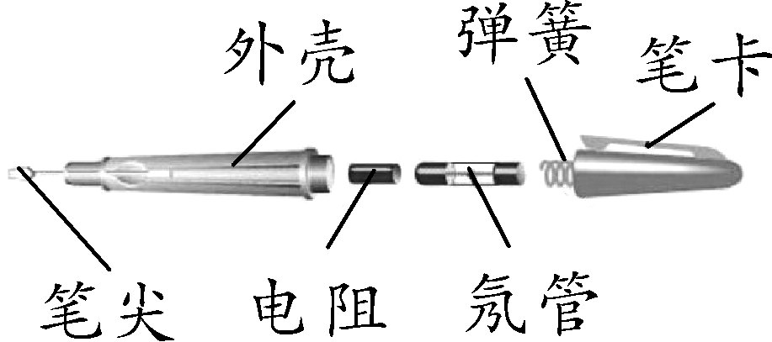
1. (2020徐州)家庭电路中，当电流过大时能自动切断电路的是( )
A. 熔断器 B. 电能表 C. 进户线 D. 测电笔
2. (2020株洲)如图为试电笔的结构图．下列说法正确的是( )
A. 使用试电笔验电时手不能接触笔尖
B. 使用试电笔时，若氖管发光， 说明接触处
与零线是连通的
C. 使用试电笔验电时手不要接触笔卡
D. 试电笔外壳是导体
A
A
第3题图

Slide 4
3. (2020荆门)在安全教育宣传月活动中，学校举办了一次安全用电知识的抢答赛．以下比赛题目中，应回答“对”的是( )
A. 发现有人触电时，应立即切断电源
B. 手机充电结束后，充电器可一直插在通电的插座上
C. 家用电路中的保险装置应安装在零线上
D. 雷雨天气可打伞在开阔地上行走
A

Slide 5
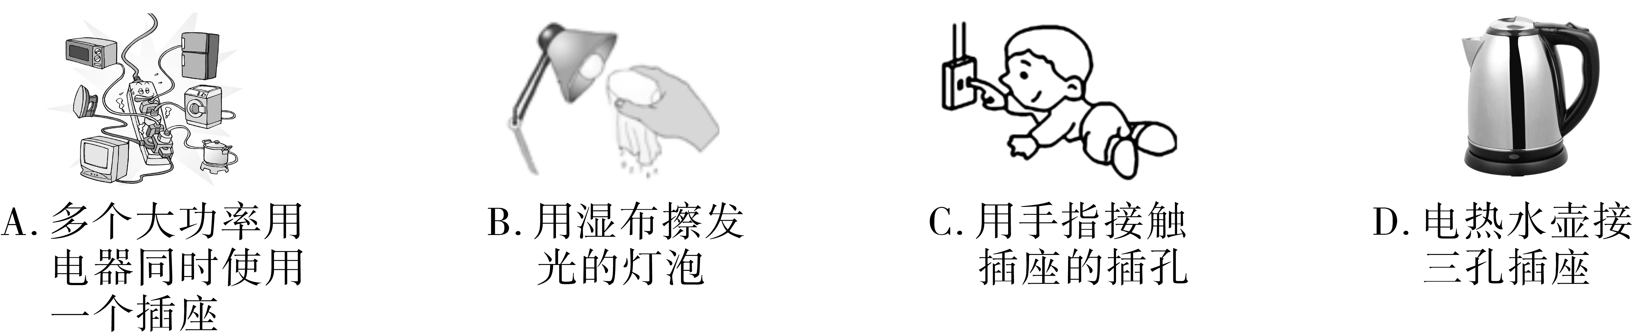
4. (2020梧州)如图所示的各种做法，符合安全用电常识的是( )
D

Slide 6
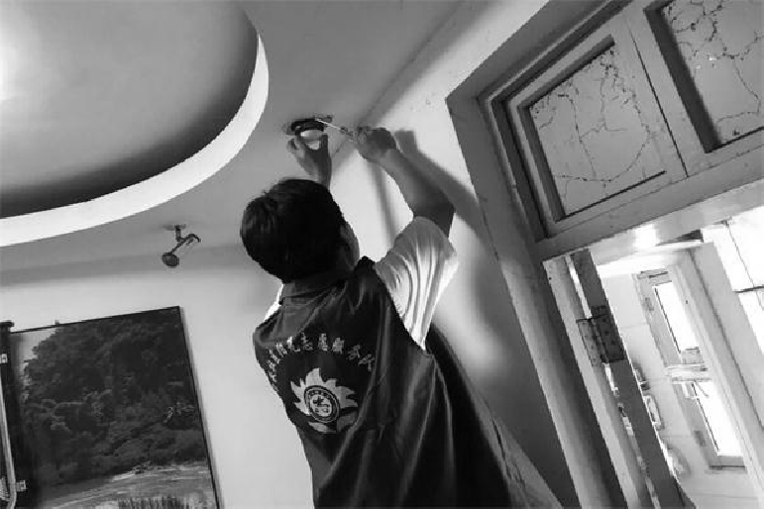
5. (2020山西)如图所示，志愿者小亮正在为社区老人家里更换灯泡．下列操作流程符合安全用电原则的是( )
A. 摘下灯罩→更换灯泡→切断电源→通电测试
B. 切断电源→摘下灯罩→更换灯泡→通电测试
C. 更换灯泡→切断电源→摘下灯罩→通电测试
D. 摘下灯罩→切断电源→更换灯泡→通电测试
B
第5题图

Slide 7
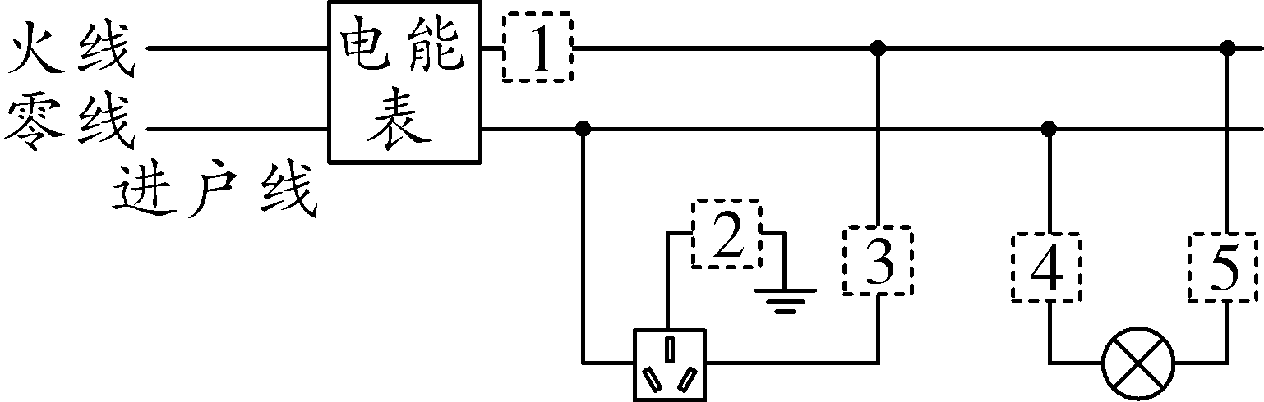
6. (2020衢州)开关是电路的重要元件，既可确保安全用电，又能方便控制电路，学校的STEM课堂上，小科在家庭电路图中设置了五处开关(如图所示)．小江觉得该电路设计不合理，因为有几处开关必须处于常闭状态，所以无需设置，这几处开关是( )
C
A. 1、2
B. 1、4
C. 2、4
D. 3、5
第6题图

Slide 8
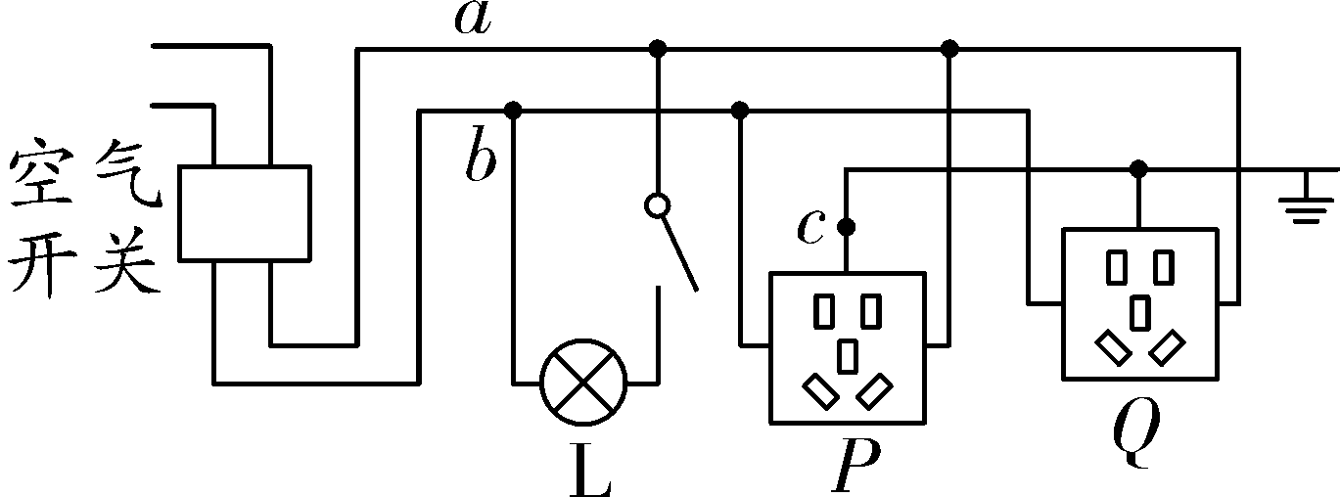
7. (2020通辽)小玲家的家庭电路简化后如图所示，由该电路可知说法正确的
是( )
A. a线是零线，b线是火线
B. 灯泡L与插座Q是串联关系
C. c处断开，洗衣机插头插入插座P，
洗衣机虽能工作，但有安全隐患
D. 台灯插头插入插座Q后，空气开关立
刻跳闸，是因为灯丝断路造成的
C
第7题图

Slide 9
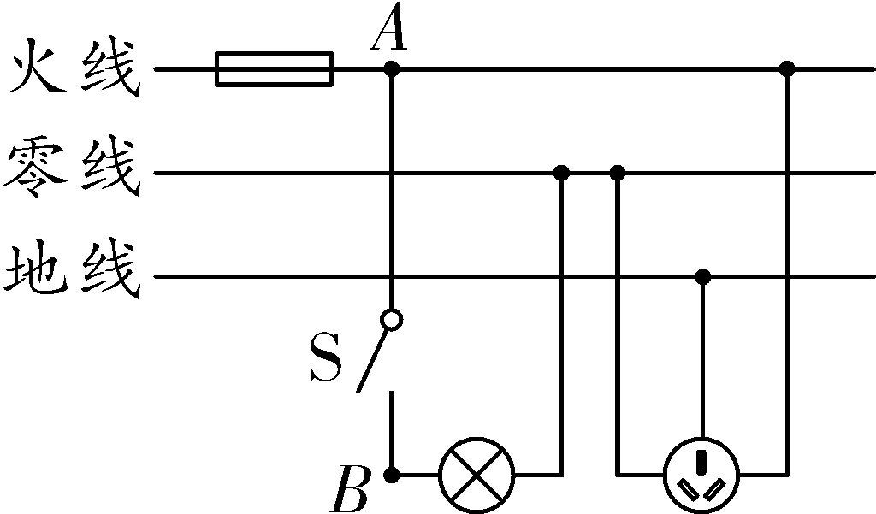
8. (2020枣庄)如图是某家庭电路的一部分，下列说法正确的是( )
B
A. 电冰箱接入三孔插座后其外壳与零线相连
B. 断开开关S时，用试电笔接触A点氖管发光，接触B点时氖管不会发光
C. 保险丝烧断后可用铜丝代替
D. 闭合开关S时，电灯不亮，保险丝未烧断，可能是电灯短路
第8题图

Slide 10
9. (2020河北)在家庭电路中，为了防止触电，必须把用电器的开关装在_____线上；电冰箱、微波炉等大功率家用电器的电源插座都用三孔插座，为了安全，三脚插头的接地脚应与用电器的________相连．
10. (2020十堰)家庭电路中， 导线绝缘皮容易破损或老化，裸露的导线相接触会发生________，这时电路中的______________(选填“漏电保护器”或“空气开关”)会跳闸保护电路．除此之外，电路中用电器________过大，也会导致电路中电流过大．
11. (2020威海)不能用手拉触电的人，因为人体是________，家里装修时，控制灯泡的开关处于断开状态，灯泡却亮着，原因可能是________．
火
金属外壳
短路
空气开关
总功率
导体
开关短路

Slide 11
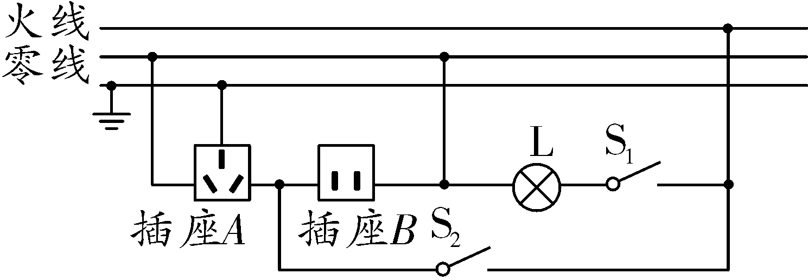
12. 如图所示是由两个插座、灯L和两个开关S₁、S₂组成的家庭电路图，其中连接错误的元件是________．若将灯L与开关S₁对换位置，断开S₁，则接触灯金属部分________(选填“会”或“不会”)发生触电事故；若图中两开关都闭合，灯不亮，使用试电笔接触插座B两孔，发现试电笔都发光，则可能是________发生断路．
插座B
会
零线
第12题图

Slide 12
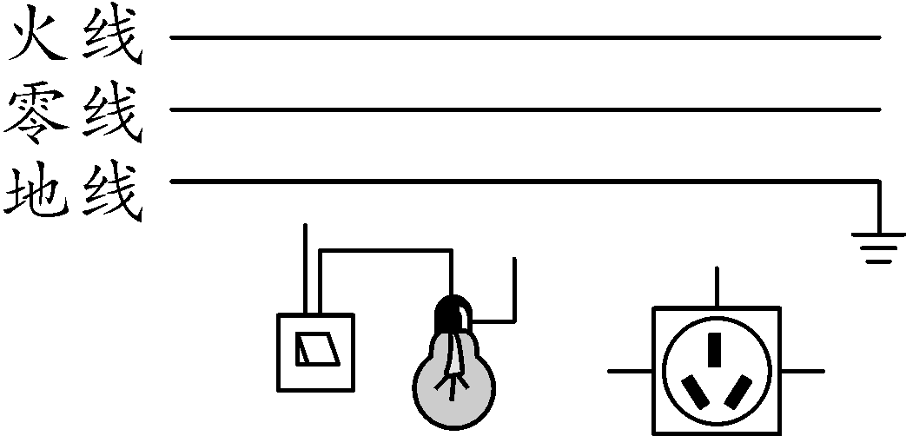
13. (2020青海省卷)请用笔画线表示导线，将图中的电灯、开关和插座正确接入家庭电路中．
第12题图

Slide 13

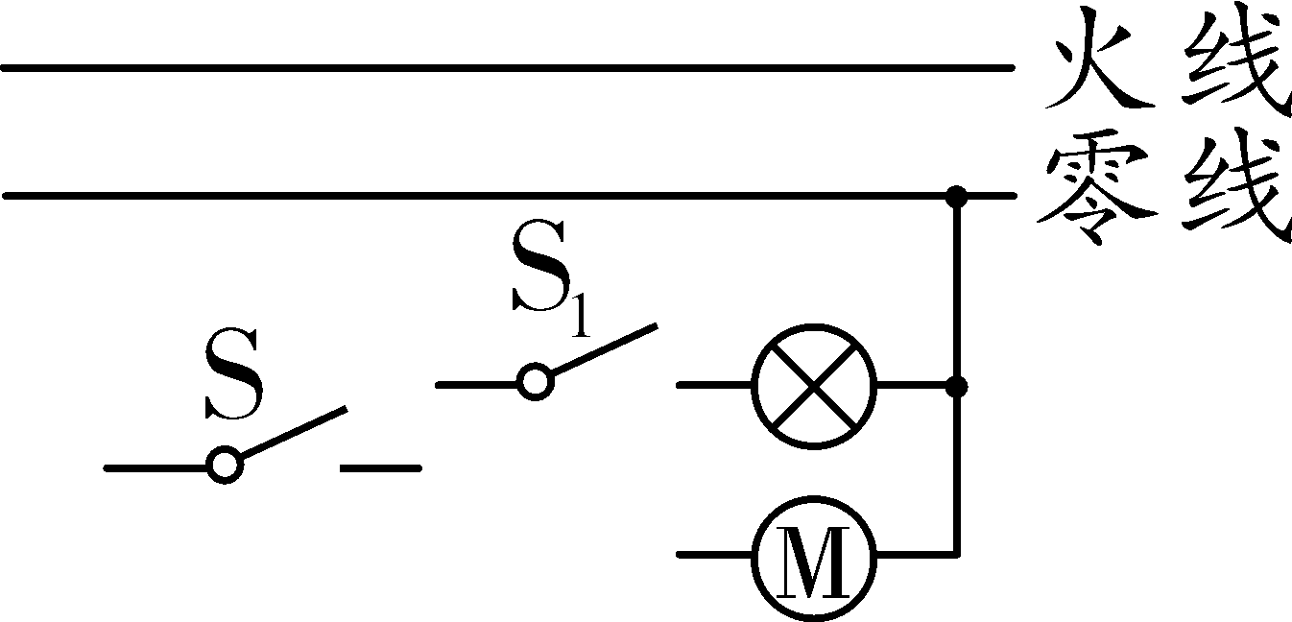
14. (2020扬州)如图，只闭合开关S，风扇 工作；只闭合开关S₁，灯泡和风扇 都不工作；同时闭合开关S、S₁，风扇 和灯泡都工作．请用笔画线代替导线把电路连接完整．
第12题图

Slide 14
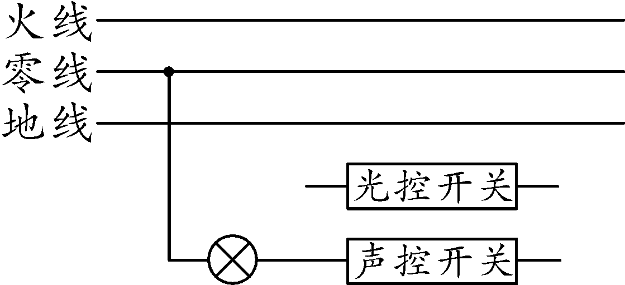
15. (2020咸宁)如图所示，楼梯有一电灯受控于两个开关，光线较暗且有声响时灯才亮．其中“光控开关”在光线较暗时自动闭合．“声控开关”在有声响时自动闭合，请用铅笔画线代替导线把元件连在电路中．
第12题图

